Slide 1


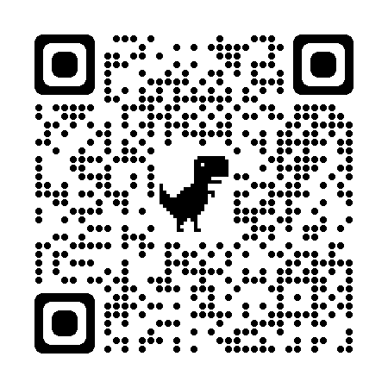
海老名市障がい福祉サービス
合同事業所
説明会2024
予約不要
入退室自由
この街の障がい福祉を知れば、もっと安心。
日 時 11月 5日 火 10:30～15:30
児童サービス編 ：10:30～12:30
場 所 えびな市民活動センター ビナレッジ
〒243-0421 海老名市さつき町51-2
最寄り駅：厚木駅より徒歩10分/海老名駅より徒歩20分
※駐車場に限りがございます。公共交通機関をご利用下さい。
内 容 海老名市の福祉サービスについて、当事者の方やご家族、
市民の方に広く知ってもらうための説明会です。
海老名市内の様々な福祉サービス事業所が一堂に会する
貴重な機会であり、それぞれの事業所や専門員への簡単な
相談も可能です。また、事業所で作成した野菜やパン、
雑貨などの販売もございます。ぜひお立ち寄りください。
就労・日中活動編 ：13:30～15:30
主 催：海老名市自立支援協議会
お問合せ：地域活動支援センター結夢
電 話 : 046-235-2704
結夢 H P：hoshiyakai-yumu.com
©海老名市

